Slide 1
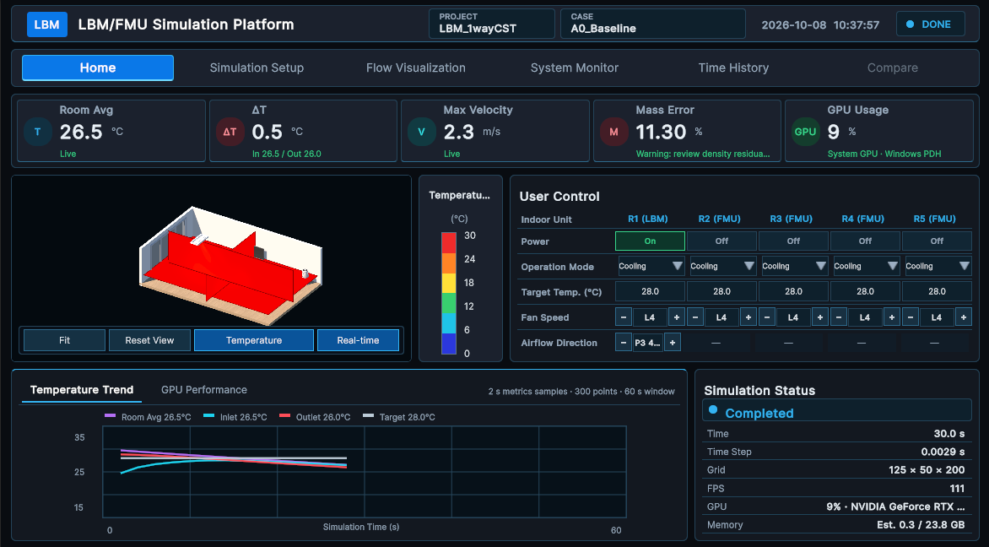
UX01
Home | 통합 운영 현황판
01 / 07
핵심 목적
시뮬레이션 결과, 계산 상태 및 장비 운전 상태를 한 화면에서 확인하고 주요 운전조건을 조작합니다.
세부 기능
• 실내 평균온도, 입·출구 온도차, 최대 유속, 질량오차, GPU 사용률 표시
• 온도·속도 3D 결과 전환과 Fit/Reset, 실시간 갱신·정지
• R1–R5 전원, 운전모드, 설정온도, 풍량 및 R1 기류 방향 조작
• 실내·입구·출구·목표온도, GPU 사용률·FPS 추이 표시
• 물리시간, 시간간격, 격자 크기, FPS, GPU 메모리 표시
사용자 어드벤티지
• 핵심 해석 결과와 시스템 상태를 한 화면에서 확인
• 운전조건 변경에 따른 온도·유속 반응 관찰
• 질량오차나 계산 성능 저하 등 이상 징후를 신속하게 발견
UX 구성 화면
실제 런타임 캡처를 기반으로 구성
LBM/FMU SIMULATION PLATFORM
UX01

Slide 2
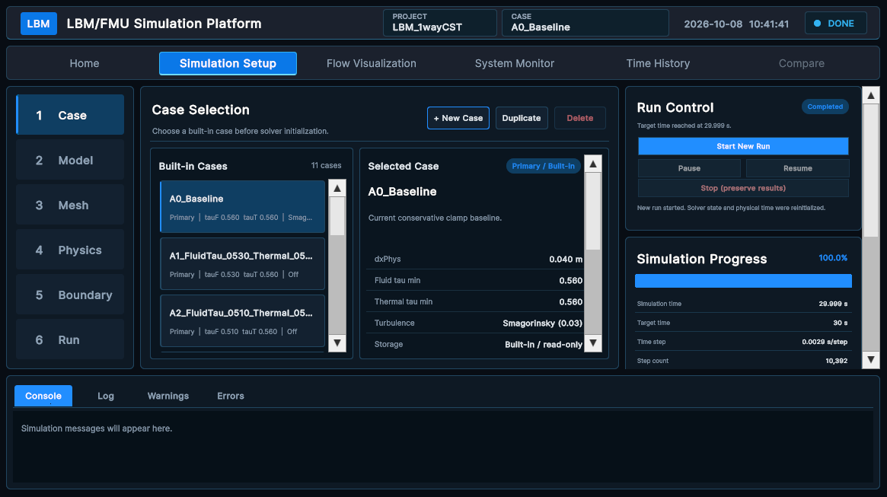
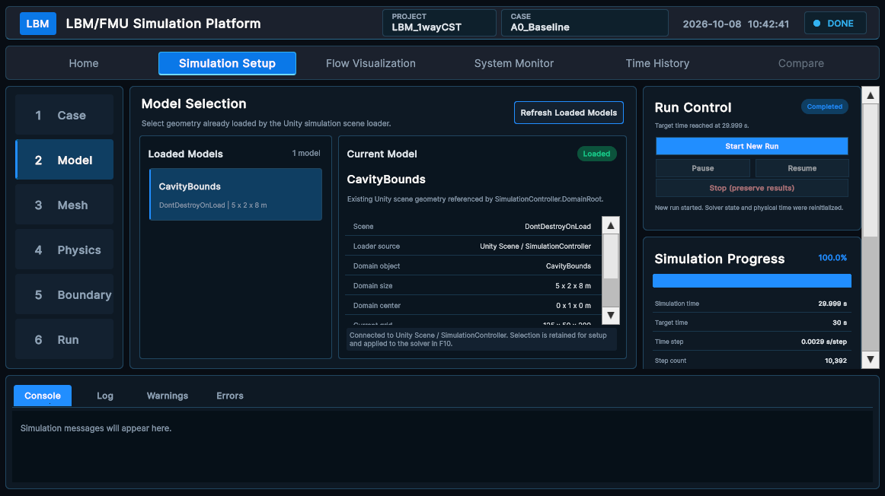
UX02 1/3
Simulation Setup | Case & Model
02 / 07
핵심 목적
실험 조건 선택부터 모델·격자·물리모델·경계조건 검토와 실행까지 단계별로 구성하여 설정 누락이나 잘못된 실행을 줄입니다.
F1 CASE
F2 MODEL
F1 CASE
실험 조건 관리
F2 MODEL
실내공간 정보 확인
세부 기능
사용자 어드벤티지
세부 기능
사용자 어드벤티지
• 실험 조건별 실내·외 온습도, 설정온도 및 목표 시뮬레이션 시간 설정
• 기본 Case 복제 및 사용자 Case 생성
• Case Study 조건의 일관된 재사용
• 실험 이름과 설정의 추적성 향상
• 실내공간의 크기·중심·격자 정보 확인
• 해석 대상 실내공간이 의도한 조건으로 설정되었는지 확인
LBM/FMU SIMULATION PLATFORM
UX02 SIMULATION SETUP

Slide 3
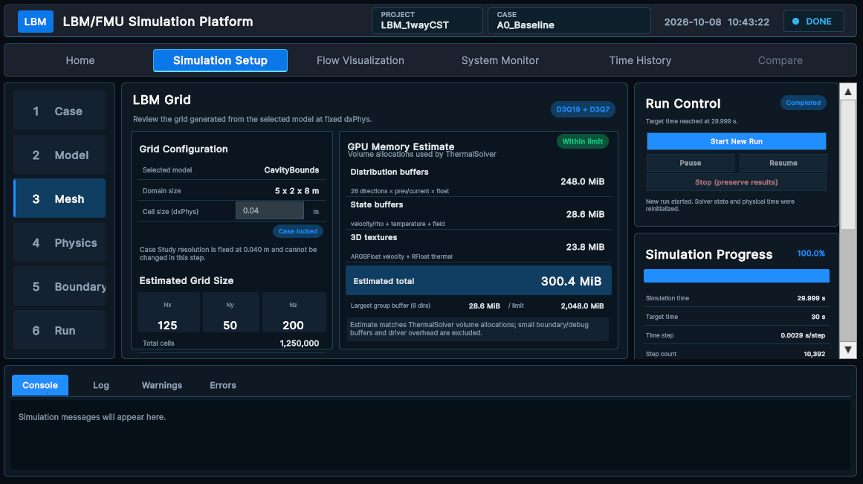
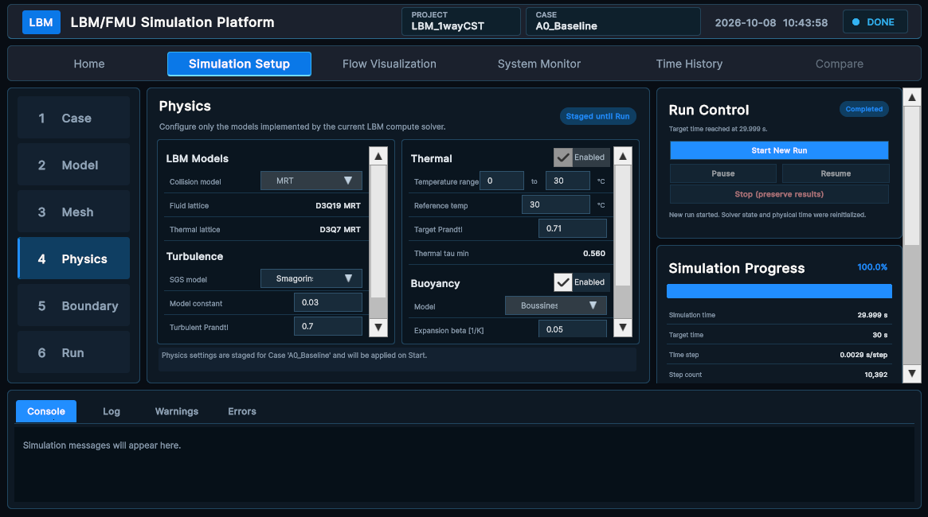
UX02 2/3
Simulation Setup | Mesh & Physics
03 / 07
핵심 목적
실험 조건 선택부터 모델·격자·물리모델·경계조건 검토와 실행까지 단계별로 구성하여 설정 누락이나 잘못된 실행을 줄입니다.
F3 MESH
F4 PHYSICS
F3 MESH
격자·GPU 자원 예측
F4 PHYSICS
물리모델 설정
세부 기능
사용자 어드벤티지
세부 기능
사용자 어드벤티지
• Lattice 격자 정보(Nx·Ny·Nz 및 전체 Cell 수) 계산
• Distribution Buffer, State Buffer, 3D Texture 메모리 추정
• 단일 GPU Buffer 제한 초과 여부 표시
• 실행 전 계산 규모와 GPU 메모리 부담 예측
• 과도한 격자로 인한 초기화 실패 가능성 감소
• MRT Collision 및 D3Q19/D3Q7 구성 확인
• 난류모델 Off/Smagorinsky 선택
• Smagorinsky Constant·Turbulent Prandtl 설정
• 온도 범위·기준온도·Prandtl Target·Thermal tau 하한 설정
• 부력 사용 여부와 열팽창계수 설정
• 변경값을 Run 시점까지 임시 보관
• Solver Inspector 없이 주요 물리조건 설정
• Case별 난류·열확산 조건 비교
• 실행 전 설정 유효성 확인
LBM/FMU SIMULATION PLATFORM
UX02 SIMULATION SETUP

Slide 4
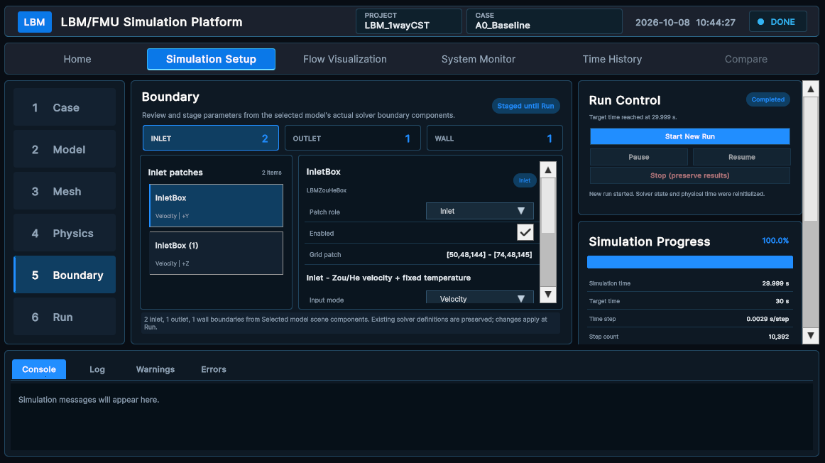
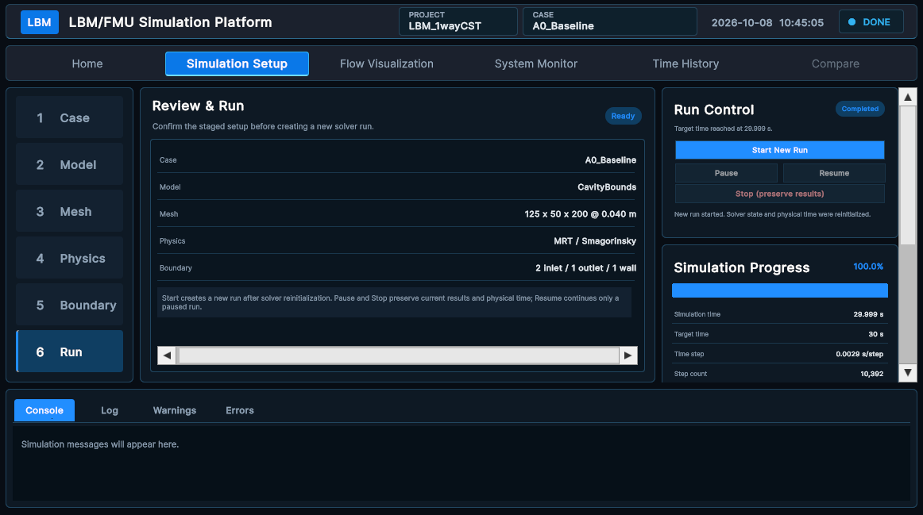
UX02 3/3
Simulation Setup | Boundary & Run
04 / 07
핵심 목적
실험 조건 선택부터 모델·격자·물리모델·경계조건 검토와 실행까지 단계별로 구성하여 설정 누락이나 잘못된 실행을 줄입니다.
F5 BOUNDARY
F6 RUN
F5 BOUNDARY
경계조건 구성
F6 RUN
최종 검토·실행 제어
세부 기능
사용자 어드벤티지
세부 기능
사용자 어드벤티지
• Inlet·Outlet·Wall 구성요소 검색
• Inlet 속도/체적유량, 온도, 토출각 설정
• Outlet 밀도, 속도 보정계수, Density Anchor 확인·설정
• Wall 열경계와 벽면온도 설정
• 실내공간과 Solver 경계조건의 연결 상태 확인
• 기존 컴포넌트를 직접 수정하는 과정 단순화
• Case·Model·Mesh·Physics·Boundary 최종 요약
• Start New Run·Pause·Resume·Stop 제공
• Start 시 설정 적용 후 Solver와 물리시간 재초기화
• Pause/Resume 시 현재 Solver 상태 유지
• Stop 시 현재 결과와 물리시간 보존
• 진행률·물리시간·목표시간·시간간격·Step 수 표시
• 최종 조건을 확인한 후 명시적으로 실행
• 중지·재개 과정에서도 현재 결과 보존
LBM/FMU SIMULATION PLATFORM
UX02 SIMULATION SETUP

Slide 5
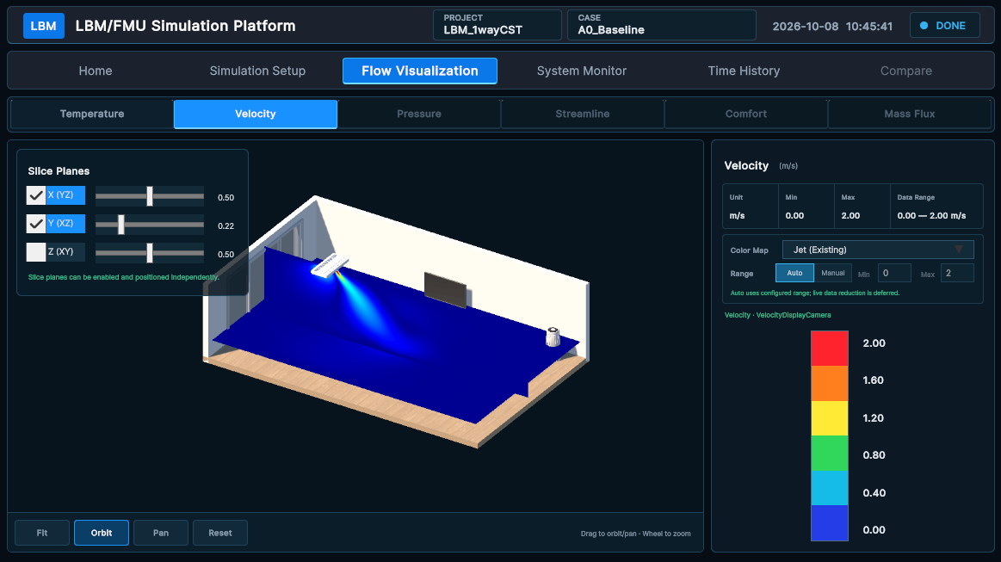
UX03
Flow Visualization | 3D 유동 결과 탐색
05 / 07
핵심 목적
LBM 계산 결과를 3D 공간과 절단면으로 표현하여 온도 및 기류 속도 분포를 직관적으로 분석합니다.
세부 기능
• Temperature와 Velocity 결과 전환
• X·Y·Z 절단면별 표시 여부와 위치 조절
• 온도 및 속도 GPU 결과 텍스처 표시
• Auto/Manual 표시 범위와 컬러맵 선택
• 단위·최솟값·최댓값·컬러 범례 표시
• Fit·Orbit·Pan·Reset 카메라 조작
사용자 어드벤티지
• 온도 분포와 기류 확산 형태를 공간적으로 확인
• 제트 도달거리와 고속 코어의 감쇠 특성 관찰
• 동일한 시점과 View에서 Case별 결과 비교
• 관심 절단면의 국부 유동 특성 분석
UX 구성 화면
실제 런타임 캡처를 기반으로 구성
※
Pressure, Streamline, Comfort, Mass Flux는 현재 비활성 항목입니다.
LBM/FMU SIMULATION PLATFORM
UX03

Slide 6
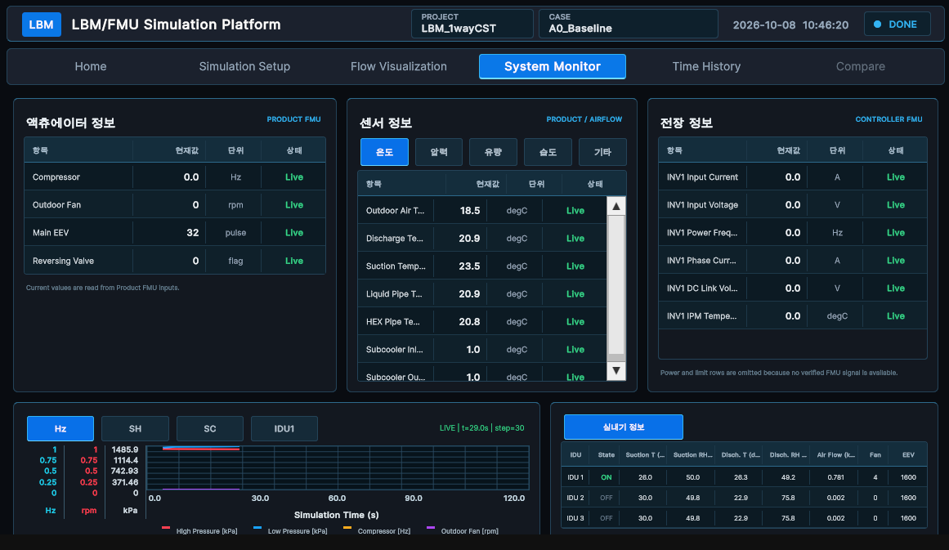
UX04
System Monitor | Co-simulation 신호 감시
06 / 07
핵심 목적
Co-simulation에 참여하는 Controller·Product FMU의 주요 신호와 실내기 운전 상태를 실시간으로 감시합니다.
세부 기능
• 압축기·실외팬·EEV·사방밸브 등 액추에이터 값 표시
• 온도·압력·유량·습도별 센서 신호 조회
• Controller FMU의 전류·전압·주파수 등 전장 신호 표시
• Hz·Superheat·Subcooling·IDU1 관련 시계열 그래프 전환
• R1–R5 실내기의 운전상태·온습도·풍량·Fan·EEV 표시
• 신호 가용 상태와 FMU 오류 발생 시 마지막 완료 샘플 표시
사용자 어드벤티지
• Controller 입력과 Product FMU 응답을 한 화면에서 비교
• FMU 신호 누락이나 비정상 값의 조기 발견
• 여러 실내기의 운전상태를 동일 시점에서 비교
• 시스템 동작과 유동·열환경 결과의 원인관계 추적 지원
UX 구성 화면
실제 런타임 캡처를 기반으로 구성
※
Live는 해당 신호를 현재 읽을 수 있다는 의미입니다.
LBM/FMU SIMULATION PLATFORM
UX04

Slide 7
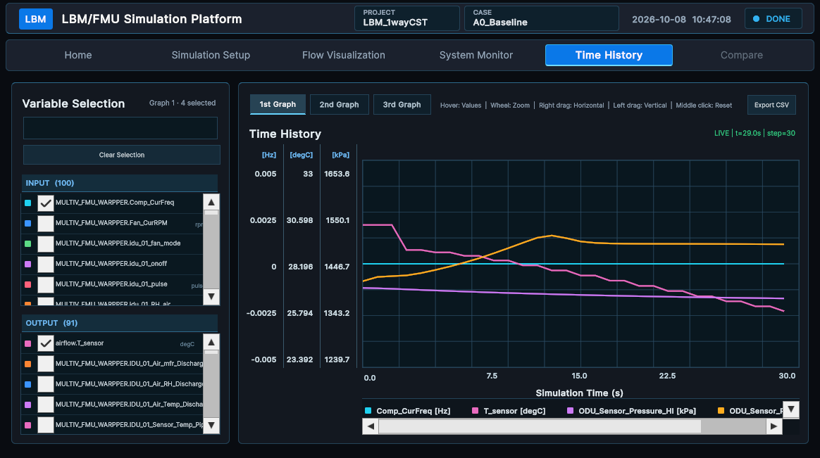
UX05
Time History | FMU I/O 시계열 분석
07 / 07
핵심 목적
FMU 입력·출력 신호를 사용자가 선택하여 시간에 따른 변화와 신호 간 관계를 분석합니다.
세부 기능
• FMU Input/Output 변수 목록과 단위 표시
• 변수명 검색 및 필터링
• 그래프별 최대 12개 신호 선택과 3개의 독립 그래프 구성
• 단위별 Y축 자동 분리 및 최근 1,200개 샘플 유지
• Hover 값 확인, Wheel Zoom, 수평·수직 Pan, Reset
• Case Tag가 포함된 CSV로 선택 그래프 데이터 저장
사용자 어드벤티지
• 제어 입력과 제품 응답의 변화 추세·시간지연 분석
• 서로 다른 단위의 신호를 동일한 시간축에서 비교
• 목적별 그래프 분리로 복잡한 신호를 체계적으로 관리
• 필요한 데이터만 CSV로 추출하여 후처리·보고서에 활용
UX 구성 화면
실제 런타임 캡처를 기반으로 구성
※
현재 주요 분석 대상은 FMU Input/Output 신호입니다.
LBM/FMU SIMULATION PLATFORM
UX05

